Slide 1
Il team multidisciplinare: potenzialità della figura dello psicologo
Serena Marchitelli
Casco (Centro di Alta specializzazione per il trattamento dell’obesità e malattie metaboliche)
policlinico umberto i
Sapienza, università di roma

Slide 2
TEAM MULTIDISCIPLINARE NEL Weight Management Service
(Linee guida IFSO/ASBMS, unitamente alle linee guida AACE/ACE/TOS/ASMBS/OMA/ASA)
ENDOCRINOLOGO
NUTRIZONISTA
PSICOLOGO CLINICO
CHIRURGO
(altri specialisti che entrano a far parte del service)
FASE PRE-OPERATORIA FASE PERIOPERATORIA FASE POSTOPERATORIA FOLLOW UP

Slide 3
LO PSICOLOGO CLINICO: ruoli e potenzialità
LA FASE PREOPERATORIA
Assessment psicologico di idoneità alle procedure bariatriche
1. individuare le criticità nelle aree psicosociali del paziente che possono costituire controindicazioni alle procedure bariatriche
2. attraverso l’analisi puntuale della personalità del paziente, fornire un contributo al chirurgo nella selezione della procedura da effettuare (impulsività, stile alimentare,…)
3. iniziare le procedure di intervento psicologico, volte alla preparazione psicologica e psicosociale del paziente in vista dei cambiamenti cui andrà incontro
- ristrutturazione dell’immagine del corpo
- ristrutturazione del rapporto con il cibo e con le percezioni corporee (fame/sazietà, bisogni fisiologici)
- ristrutturazione della percezione del sé sociale (stigma)
- educazione terapeutica
4. inziare le procedure di intervento psicologico sui familiari più prossimi al paziente (gruppo dei familiari)

Slide 4
LO PSICOLOGO CLINICO: ruoli e potenzialità
LA FASE PERIOPERATORIA
1. Raccogliere e gestire le paure e le aspettative del paziente, le difficoltà emotive legate ai primi 20 giorni di dieta liquida/semiliquida e alle eventuali complicanze operatorie
2. Raccogliere e gestire le paure e le aspettative dei familiari, le difficoltà emotive del familiare legate alla gestione dei primi giorni post-intevento

Slide 5
LO PSICOLOGO CLINICO: ruoli e potenzialità
LA FASE POSTOPERATORIA ED I FOLLOW UP
1. in tandem con il nutrizionista, continuare a proporre gruppi di educazione terapeutica nei primi 6 mesi post intevento, con l’obiettivo di seguire il paziente nell’acquisizione di nuove modalità di gestione dell’alimentazione ed affiancarlo nella ripresa dell’attività fisica.
2. Continuare ad offrire periodici gruppi di educazione terapeutica per i familiari del paziente, onde favorire
maggiore consapevolezza dello stile alimentare da acquisire, anche insieme, e gestire insieme al parente.
3. Continuare negli inteventi psicologici volti alla gestione dei cambiamenti che il paziente sottoposto a procedura bariatrica si sta trovando ad affrontare:
- ristrutturazione dell’immagine del corpo
- ristrutturazione del rapporto con il cibo e con le percezioni corporee (fame/sazietà, bisogni fisiologici)
- ristrutturazione della percezione del sé sociale (stigma)
4. Monitorare eventuali aree emergenti di psicopatologia

Slide 6
IMPORTANTE: preparazione psicologica e psicosociale del paziente in vista dei cambiamenti cui andrà incontro
- ristrutturazione dell’immagine del corpo
- ristrutturazione del rapporto con il cibo e con le percezioni corporee (fame/sazietà, bisogni fisiologici)
- ristrutturazione della percezione del sé sociale (stigma)
(fase preoperatoria e post operatoria/follow-up)
STRUMENTI:
COLLOQUIO CLINICO
TEST DI AUTOPERCEZIONE
AUSILIO DELLE NUOVE TECNOLOGIE PER LA RISTRUTTURAZIONE COGNITIVA
LA REALTÀ VIRTUALE E LA REALTÀ AUMENTATA

Slide 7
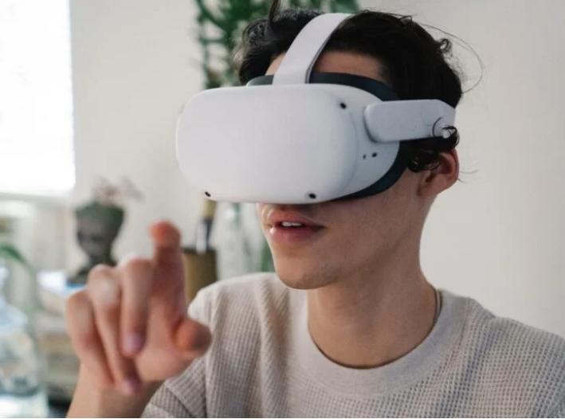
Differenze tra realtà virtuale e realtà aumentata
augmented reality o AR e virtual reality o VR
La realtà aumentata consiste in una miscela tra ambienti fisici e digitali. La realtà si estende dunque oltre ciò che viene esperito fisicamente verso il mondo digitale. Ciò avviene grazie all’utilizzo dei sensori delle fotocamere presenti nei nostri dispositivi, attraverso accelerometri, dati GPS e altro. La persona che utilizza questo genere di tecnologia, dunque, si muove e interagisce fisicamente con il mondo reale accedendo però a un mondo digitale ‘parallelo’ grazie all’interpretazione, da parte del dispositivo, dei dati raccolti attraverso l’hardware di cui è dotato. Si pensi al gioco Pokémon Go, molto utilizzato negli anni passati.
La realtà virtuale è una completa simulazione digitale di immagini in 3D che permettono a chi ne usufruisce di interagire con il mondo virtuale accedendo esclusivamente a un dispositivo tecnologico. Non è dunque presente l’elemento chiave che contraddistingue l’AR, ovvero una sovrapposizione tra mondo reale e mondo digitale.

Slide 8
AR e VR
La AR e la VR offrono vantaggi unici per il trattamento dei disturbi alimentari e dell’immagine corporea, quali:
Personalizzazione: ogni intervento può essere adattato alle esigenze specifiche del paziente, offrendo una terapia su misura che si adatta ai progressi individuali;
Coinvolgimento emotivo, cognitivo, percettivo: grazie alla loro natura immersiva, suscitano emozioni autentiche che rendono il trattamento più efficace e coinvolgente. La possibilità di fare esperienza in prima persona favorisce un ampliamento nel proprio modo di percepire il mondo e sé stessi, promuovendo il cambiamento di idee ed opinioni che poi si traducono in modifiche a livello comportamentale. La possibilità di interagire direttamente con un avatar permette di superare le barriere emotive e cognitive, favorendo un’esperienza terapeutica più profonda;
Monitoraggio immediato: la tecnologia consente di monitorare in tempo reale le reazioni del paziente durante le sessioni, permettendo al terapeuta di adattare l’intervento in base ai feedback istantanei, migliorando così l’efficacia e la sicurezza del trattamento.
SFIDE: la necessità di risorse tecnologiche nei centri clinici e la standardizzazione dei protocolli terapeutici. Inoltre, la tecnologia necessita di costante evoluzione per poter offrire avatar sempre più realistici e integrarsi con altri strumenti innovativi, come l’intelligenza artificiale.

Slide 9
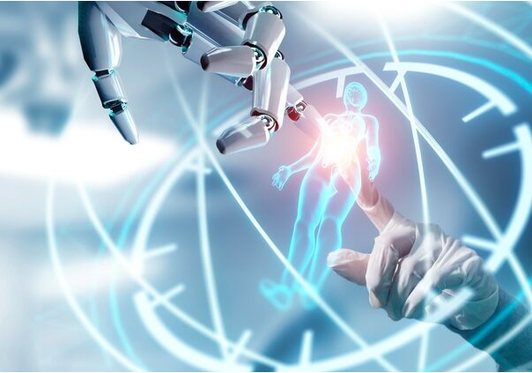
Ausilio dell’INTELLIGENZA ARTIFICIALE (A.I.)
L’ AI si riferisce alla capacità delle macchine di apprendere, ragionare ed eseguire compiti che normalmente richiederebbero l’intelligenza umana. L’AI può essere utilizzata per analizzare grandi quantità di dati, per il riconoscimento vocale e facciale, per il processo decisionale automatizzato e per molte altre applicazioni. In breve, mentre la realtà virtuale si concentra sulla creazione di un’esperienza coinvolgente per l’utente, l’intelligenza artificiale si concentra sullo sviluppo di sistemi in grado di eseguire compiti complessi che normalmente richiederebbero l’intervento umano.

Slide 10
Come si possono combinare VR/AR e AI?
La realtà virtuale e l’intelligenza artificiale possono essere combinate in vari modi per creare esperienze innovative ed emozionanti.
Personalizzazione dell’esperienza: l’intelligenza artificiale può essere utilizzata per adattare l’esperienza di realtà virtuale alle preferenze e alle esigenze dell’utente, creando un’esperienza più personalizzata (ad esempio, introducendo il paziente in ambienti sfidanti per affrontare lo stigma, come la palestra).
Controllo dell’ambiente virtuale: l’intelligenza artificiale può essere utilizzata per controllare l’ambiente virtuale, creando un’esperienza più realistica (adattando l’ambiente di esperienza all’ambiente familiare- ad esempio l’ambiente domestico o di lavoro- del paziente).
Può essere utilizzata per analizzare i dati generati dall’esperienza VR, fornendo informazioni preziose per migliorare l’esperienza dell’utente (analizzare preferenze, stili alimentari ed apportare correzioni).
Può essere utilizzata per simulare situazioni complesse, permettendo agli utenti di esercitarsi e prendere decisioni in un ambiente sicuro (ad esempio rispetto alla rieducazione alimentare, allo stile di vita, alla sessualità)

Slide 11
Concludendo…
Le potenzialità dello psicologo clinico nel team multidisciplinare poggiano su basi teorico-cliniche consolidate, esito continuo di un approccio evidence-based, e si avvalgono di tecniche sempre più innovative che integrano i nuovi strumenti digitali.
TEORIA METODOLOGIA TECNICHE RICERCA
I AM A PERSON!
LA PERSONA

Slide 12
Grazie! Per info e references: serenachiara.marchitelli@gmail.com

